Slide 1


Nachhaltiger Modekonsum für Jugendliche – Das BNTextillabor
Entwickelt 2019-2021 von der
Universität Ulm und der TU Berlin
Gefördert von der Deutschen Bundesstiftung Umwelt
1
Notes:
Einleitungsfolie 1 von 3:
Das BNTextillabor und die zugehörigen Unterrichtsmaterialien wurden in einem Forschungsprojekts der Uni Ulm und der TU Berlin in Zusammenarbeit mit 5 Schulklassen entwickelt.
Gefördert wurde das Projekt von der Deutschen Bundesstiftung Umwelt, der Forschungszeitraum war von 2019 bis 2021.
Das BNTextillabor befasst sich mit dem Modekonsum von Jugendlichen und will mit verschiedenen, abwechslungsreichen Unterrichtseinheiten jungen Menschen aufzeigen, wie ein verantwortungsbewusster Modekonsum möglich ist und Anregungen geben, wie mit Mode nachhaltiger umgegangen werden kann.
In diesen ersten Unterrichtseinheiten wird Basiswissen rund um die globale Vernetzung der Textilindustrie und deren Auswirkungen vermittelt. Zudem werden Lösungsansätze aufgezeigt, die der Lebenswelt von Jugendlichen und jungen Erwachsenen entsprechen.
Mehr Info:
Link https://www.uni-ulm.de/mawi/bntextillabor/projekt/
1

Slide 2






UNTERRICHSTEINHEITEN
ZUM BASISWISSEN
Nachhaltiger Konsum
Klimawandel
Nachhaltigkeit
Textilindustrie
Treibhauseffekt, Fridays for Future
Einfluss des Menschen auf den Klimawandel
Themeneinstieg mit Brainstorming
Definition von Nachhaltigkeit und Nachhaltigem Konsum
Themeneinstieg mit Brainstorming
Lieferketten- problematik
Ökologische Probleme der Textilindustrie
Soziale Probleme der Textilindustrie, (Problematik Schwellenländer)
Nachhaltig Kaufen
Nachhaltig Nutzen
Nachhaltig entsorgen
2
Notes:
Einleitungsfolie 2 von 3:
Hier finden Sie eine Übersicht der Unterrichtseinheiten zum Basiswissen.
Allen SchülerInnen soll mit der Vermittlung von Basiswissen zur Problematik der Textilindustrie für die späteren Unterrichtseinheiten (UE) die gleiche Wissensgrundlage vermittelt werden. Die einzelnen Unterrichtseinheiten können in der Reihenfolge auch innerhalb der übergeordneten Themen wie z.B. "Klimawandel" variiert und bei bereits vorhandenem Wissen entsprechend gekürzt werden.
Anhand der Icons können Sie erkennen, ob Spiele oder Gruppenarbeiten in den einzelnen Unterrichtseinheiten angeboten werden.
Jede Einheit kann von Praxis-Workshops mit unterschiedlichen Schwierigkeitsgraden begleitet werden.
2

Slide 3
Thema: Nachhaltiger Konsum
UE: Nachhaltig Entsorgen
3
Notes:
Hier finden Sie eine Übersicht der Unterrichtseinheit „Nachhaltig Entsorgen “.
Informiert wird über Möglichkeiten des Upcycling und der richtigen Entsorgung von Textilien.
Diese Unterrichtseinheit kann mit den zur Auswahl stehenden Praxis-Workshops verbunden werden.
Die vollständige Tabelle mit den Unterrichtseinheiten finden Sie unter:
https://www.uni-ulm.de/mawi/bntextillabor/bildungsangebote/lehrkraefte/
Die Broschüre FASHION Alternatives greift viele, für SuS relevante Aspekte auf:
https://www.uni-ulm.de/fileadmin/website_uni_ulm/mawi.bntextillabor/BNTextillabor_Broschuere.pdf
3

Slide 4
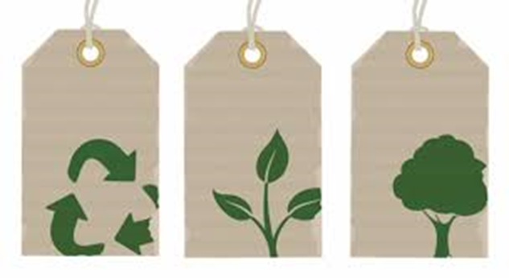
Was können wir als
KonsumentInnen tun, um Textilien nachhaltiger zu konsumieren?
Nachhaltig entsorgen
Grafik: https://freshideen.com/
BNTextillabor
Notes:
Und nun zum letzten Punkt in der nachhaltigen Nutzung von Textilien: die nachhaltigen Entsorgung.
Nicht alle Kleidungstücke, mit denen wir nach einer- natürlich langen – Nutzungsdauer nichts mehr anfangen können, sind ein Fall für den Altkleidercontainer.
Zudem wird die Verwertung der entsorgten Altkleidung für die Verwerter immer schwieriger, da die Qualität der Kleidung ständig sinkt. Außerdem werden immer größere Mengen Kleidung aus den verschiedensten Mischgeweben abgegeben, die nicht recycelt werden können.
Quelle:
https://www.tagesschau.de/wirtschaft/verbraucher/altkleider-recycling-container-101.html , Stand 80.03.2021

Slide 5
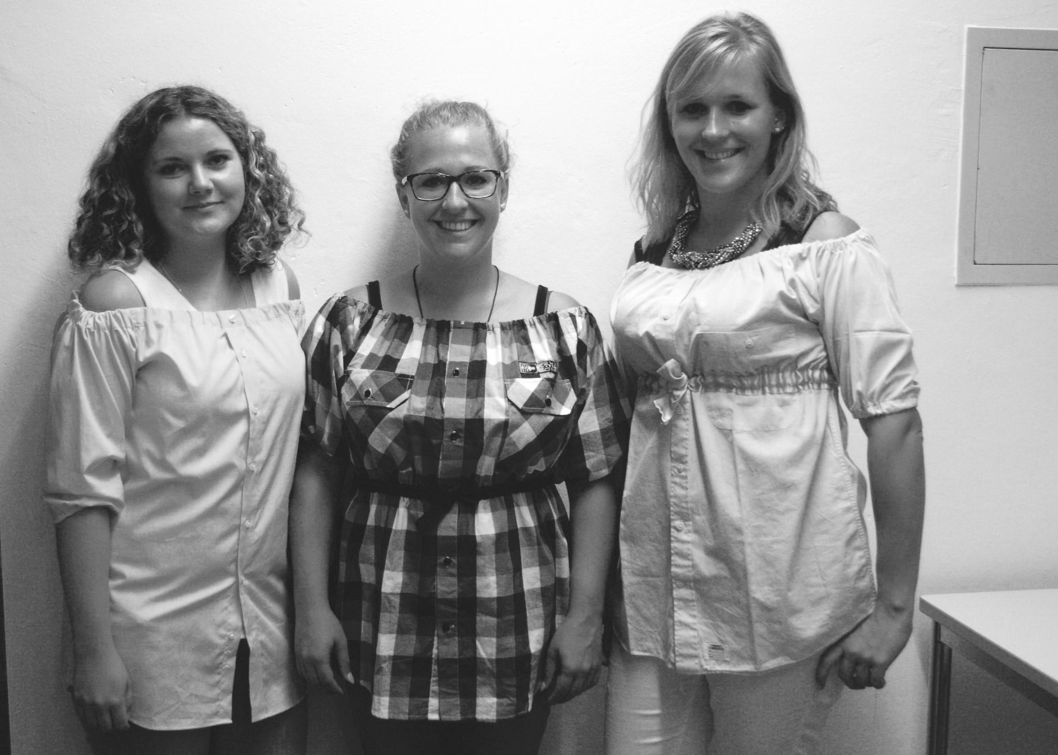
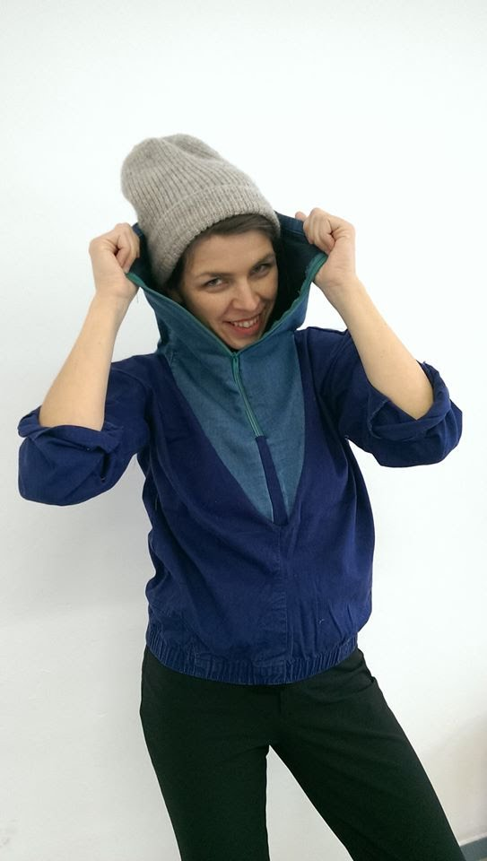
Upcycling
BNTextillabor
Notes:
Vielleicht lassen sich Kleidungsstücke noch verschenken, Tafelläden oder andere karitative Einrichtungen haben häufig Annahmestellen für gebrauchte aber noch tragbare Kleidung, die dann an Bedürftige weitergegeben wird.
Und dann gibt es natürlich die Möglichkeit zum Upcycling.
Falls der Begriff noch nicht bekannt ist:
Upcycling setzt sich aus den englischen Begriffen up für „nach oben“ und recycling für „Wiederverwertung“ zusammen. Der Ausdruck bezeichnet die Umwandlung von Abfallprodukten in neuwertige, also aufgewertete Produkte.
Beim Upcycling wird z.B. also ein nicht mehr benötigtes Kleidungsstück durch Änderungen in ein neuwertigeres umgewandelt. Es kommt zu einer Aufwertung des Kleidungsstückes. Mit ein bisschen Mut, die Schere anzusetzen, kann man z.B. alte T-Shirts zu neuen Stücken aufwerten.
In unserem Beispiel finden alte Herrenhemden als Damenbluse und zwei Jeans eine neue Verwendung als Jacke.
Weitere Tutorials mit Tipps und Ideen findet sich auf:
INSTA: @bntextillabor
www.facebook.com/bntextillabor/
www.uni-ulm.de/bntextillabor

Slide 6
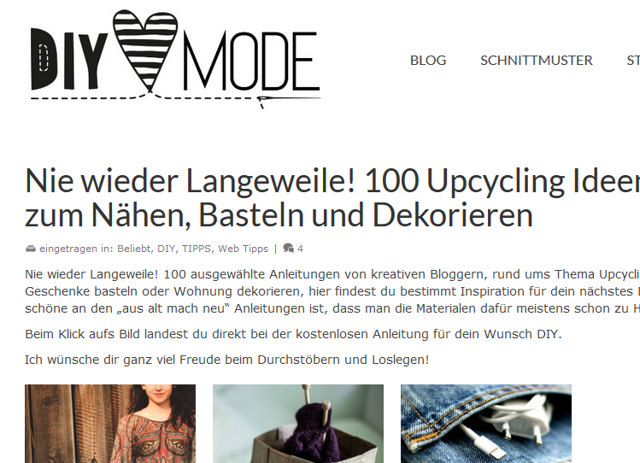

Upcycling
BNTextillabor
Notes:
Wer im Netz nach Upcycling von Kleidung recherchiert, findet viele Websites mit kreativen Ideen zum Thema.
Mit und ohne Nähfähigkeiten findet man viele Anregungen, um alter Kleidung wieder zu neuem Glanz zu verhelfen.

Slide 7
Workshop:
Verschönerungstechniken, einfache Nähprojekte / Upcycling
Anleitungen:
INSTA: @bntextillabor
www.facebook.com/bntextillabor/
www.uni-ulm.de/bntextillabor
BNTextillabor
Notes:
Eine Einführung in den Workshop findet sich hier:
https://www.uni-ulm.de/mawi/bntextillabor/bildungsangebote/lehrkraefte/praxis-workshops/
Auf der Website vom BNTextillabor und auf Facebook und Instagram zeigen kurze Video- und Fototutorials verschiedene Möglichkeiten zur Reparatur oder schnelle Tipps, um ein altes Kleidungsstück wieder aufzufrischen.

Slide 8
Workshop:
Nähprojekt Bauchtasche (Upcycling alter Jeans)
Anleitungen:
INSTA: @bntextillabor
www.facebook.com/bntextillabor/
www.uni-ulm.de/bntextillabor
BNTextillabor
Notes:
Eine Einführung in den Workshop findet sich hier: LINK zur Präsentation „Präsentation_VerschönTechn.ppt“
Auf der Website vom BNTextillabor und auf Facebook und Instagram zeigen kurze Video- und Fototutorials verschiedene Möglichkeiten zur Reparatur oder schnelle Tipps, um ein altes Kleidungsstück wieder aufzufrischen.

Slide 9
Die richtige Kleider-Entsorgung
Kleidung sollte niemals im Restmüll entsorgt werden. Was im Hausmüll landet, kommt auf die Mülldeponie oder wird verbrannt, was einen enormen Ressourcenverlust und wachsende Müllberge bedeutet. Bei der Entsorgung der letzten Reste im Altkleidercontainer, die weder durch Tausch oder Upcycling weiter genutzt werden, unbedingt darauf achten, dass die darauf genannte Organisation wohltätige Zwecke verfolgt und die Kleidung nicht gewinnorientiert ins Ausland weiterverkauft.
BNTextillabor
Notes:
Kleidung sollte niemals im Restmüll entsorgt werden. Kleidung, die im Hausmüll landet, kommt entweder auf die Mülldeponie oder wird verbrannt, was einen enormen Ressourcenverlust und wachsende Müllberge bedeutet. Kleidung, die man nicht mehr tragen möchte, kann man immer noch an andere weitergeben (Verschenken, Kleidertausch), durch Upcycling aufwerten, auf den bekannten Second Hand Märkten und Plattformen verkaufen oder für wohltätige Zwecke spenden. Bitte bei der Entsorgung der letzten Reste im Altkleidercontainer unbedingt auf die darauf genannte Textilien-Sammelstelle achten. Ist das eine wohltätige Organisation oder eine Firma, die die Kleidung gewinnorientiert ins Ausland weiterverkauft?

Slide 10
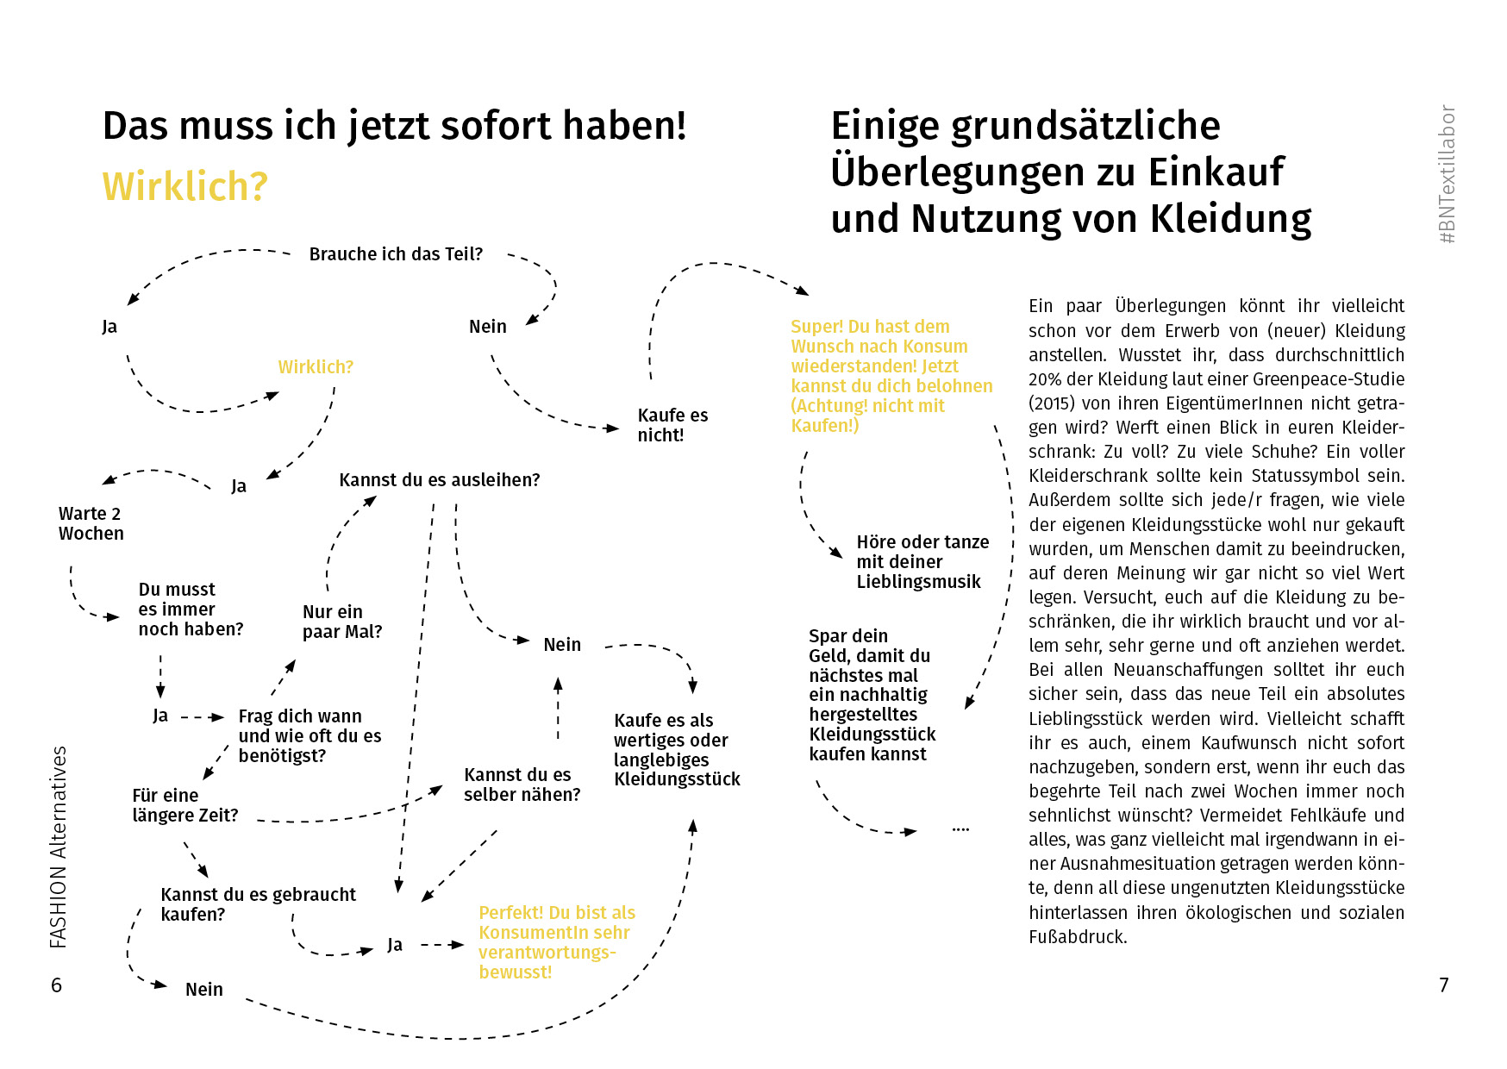
BNTextillabor
Notes:
Diese Abbildung aus der Broschüre FASHION Alternatives des BNTextillabors fasst das Entscheidungsdilemma mit all den Gedanken, die KonsumentInnen beim Erwerb und der Nutzung von Kleidung umtreiben, gut zusammen.
Die vollständige Broschüre findet sich hier:
https://www.uni-ulm.de/fileadmin/website_uni_ulm/mawi.bntextillabor/BNTextillabor_Broschuere.pdf

Slide 11
Was kann ich tun?
Kaufe neu: regional,
fair und ökologisch
Kaufe gebraucht
Tausche
Nutze, was Du hast
Leihe aus
Mach selber
Repariere, was Du hast
Notes:
Diese Abbildung in Anlehnung an die bekannte Ernährungspyramide fasst vieles, was im Unterricht erwähnt wurde, noch einmal zusammen.

Slide 12
Vielen Dank!
12
Notes:
12

